Slide 1

Análisis de Asociación
Arturo Tocarruncho T, MsC, OCA, OCP
Febrero 2018

Slide 2
Antes de comenzar..
En base de datos transaccional, cada transacción(venta) puede contener una lista de elementos (comprados por un cliente)
Que mecanismo ingeniaria para encontrar patrones, asociaciones, correlaciones o estructuras causales entre los elementos presentes en dichas transacciones?

Slide 3
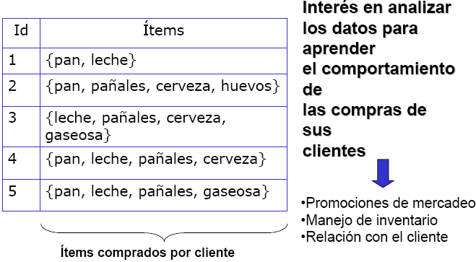
Introducción
Transacciones “market basket”

Slide 4
Introducción
Metodología de análisis de asociaciones: usada para descubrir relaciones interesantes ocultas en largos conjuntos de datos
Aplicaciones
  Análisis de las transacciones comerciales
  Predicción
  Personalización
  Etc.

Slide 5
Reglas de asociación
Encontrar: todas las reglas que correlacionan la presencia de un conjunto de ítems con otro conjunto de ítems
  98% de las personas que compran llantas y accesorios de autos también adquieren servicios para autos
  60% de usuarios de la Web que visitan la Pagina A y B compran el ítem T1
Aplicaciones
  Convenios de mantenimiento
  Recomendaciones en Web (URL1 y URL3 -> URL5)

Slide 6
Reglas de asociación
Encontrar: todas las reglas que correlacionan la presencia de un conjunto de ítems con otro conjunto de ítems
  98% de las personas que compran llantas y accesorios de autos también adquieren servicios para autos
  60% de usuarios de la Web que visitan la Pagina A y B compran el ítem T1
Aplicaciones
  Convenios de mantenimiento
  Recomendaciones en Web (URL1 y URL3 -> URL5)

Slide 7
Reglas de asociación
Las relaciones pueden ser representadas en forma de:
  Reglas de asociación
  Conjunto de ítem frecuentes

Slide 8
Reglas de asociación
Ejemplos.
  Regla:
“Antecedente. → Consecuente.
[support, confidence]”
Compra (x, “pañales”) →
compra (x, “cerveza”) [0.5%, 60%]

Slide 9
Metricas de evaluación de reglas:
Soporte y Confianza
Encontrar reglas X & Y → Z con mínimo % de confianza y soporte (umbrales)
soporte, s: probabilidad que una transacción contiene {X & Y → Z}
confianza, c: probabilidad condicional de que una transacción que tiene {X & Y} también contenga Z.

Slide 10
Metricas de evaluación de reglas
Soporte: Usado para eliminar reglas no interesantes.
Confianza: mide que tan fiable es la inferencia hecha por la regla.

Slide 11
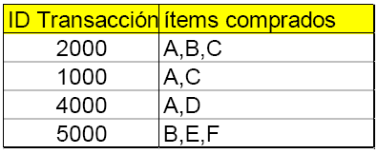
Ejemplo
soporte mínimo 50%,
confianza mínima 50%,
A ⇒ C (?, ?)
C ⇒ A (?, ?)

Slide 12
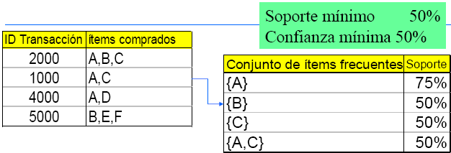
Ejemplo
Para la regla A ⇒ C:
soporte = soporte({A ∪ C}) = 50%
confianza = soporte({A ∪ C})/soporte({A}) = 66.6%
Para la regla C ⇒ A
soporte = soporte({C ∪ A}) = 50%
confianza = soporte({C ∪ A})/soporte({C}) = 100%

Slide 13
Minando reglas de asociación
Fuerza bruta : computar soporte y confianza por cada regla posible -> prohibida (demasiado costosa)
Podar reglas antes de computar sus valores de soporte y confianza (para evitar cálculos innecesarios)
Conjuntos de ítems frecuentes
Estrategia de minar reglas de asociación:
  Generación de conjuntos de ítems frecuentes
  Generación de reglas

Slide 14
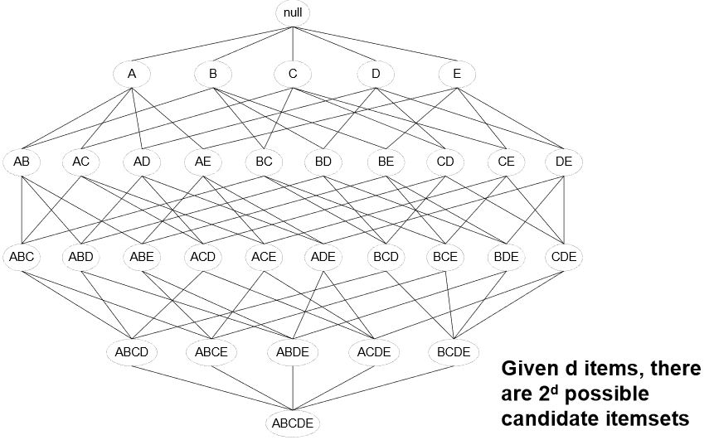
Generación de conjuntos de ítems
frecuentes
Una estructura reticular puede ser usada para enumerar la lista de todos los posibles conjuntos de ítems

Slide 15
Generación de conjuntos de ítems frecuentes
Conjunto de ítems frecuentes: conjunto de ítems que tienen un mínimo de soporte
Principio A priori:
  Cualquier subconjunto de un conjunto de ítem frecuentes (frequent item set) debe ser frecuente Si {AB} es un “conjunto de items frecuentes”, entonces {A} y {B} deben ser “conjuntos de items frecuentes”
  Proceso iterativo para encontrar conjuntos de ítems frecuentes con cardinalidad de 1 a k (kitemsets)
Los “conjuntos de items frecuentes” son usados para generar reglas de asociación

Slide 16
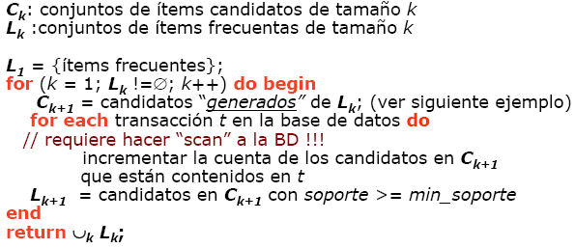
El algoritmo “A priori”
Generación de Candidatos:
  Paso de unión: Ck es generado uniendo Lk-1 con el mismo
  Paso de poda: Cualquier conjunto de (k-1) ítems que no es frecuente no puede ser usado como un subconjunto de un conjunto frecuente de k-ítems
Pseudo-código:

Slide 17
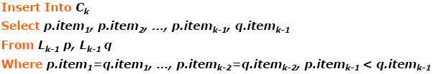

Generación de candidatos
Suponer los ítems en Lk-1 están ordenados en una lista
Paso 1: unión de Lk-1 con el mismo
(conjuntos mas pequeños deben emparejar en todos menos el último ítem)
Paso 2: poda

Slide 18
Ejemplo de generación de
candidatos
L3={abc, abd, acd, ace, bcd}
Unión: L3*L3
  abcd de abc y abd
  acde de acd y ace
Poda:
  acde es removido por que ade no esta en L3
C4={abcd}

Slide 19
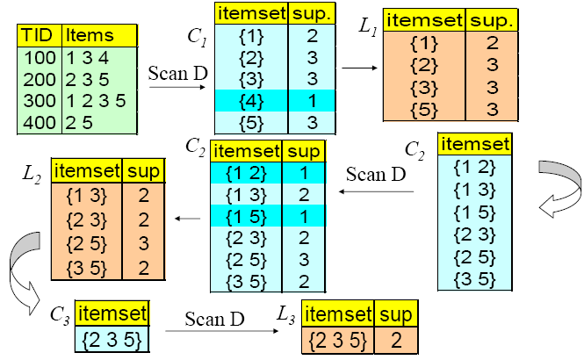
Algoritmo “Apriori”— Ejemplo
(sop=50%)
Base de datos D

Slide 20
Generando Reglas de Asociación
desde conjuntos de ítems frecuentes
Una vez todos los conjuntos de ítems frecuentes han sido encontrados, se pueden generar reglas de asociación (confianza ≥ min_conf ):
  Por cada conjunto de ítems frecuentes l, generar todos los subconjuntos de l (no vacíos);
  Por cada subconjunto s de l,
    IF (conteo_soporte (l) / conteo_soporte (s) ≥ min_conf )
    THEN la regla es “s => (l-s)”
Para optimizar: Almacenar los conjuntos de ítems y sus conteos en tablas Hash

Slide 21
Generando Reglas de Asociación
desde conjuntos de ítems frecuentes
C({B,C} → E}) = s(B,C,E)/s(B,C)=2/2 = 100%
A → C
No todas las reglas descubiertas pueden ser interesantes para presentar y usar.

Slide 22
Solo en transacciones tipo canasta de mercado se puede hacer analisis de asociacion?
Podria realizarse analisis de asociacion en un conjunto de datos estilo SEGUROSDATA??
Que se necesitaria preprocesar?

Slide 23
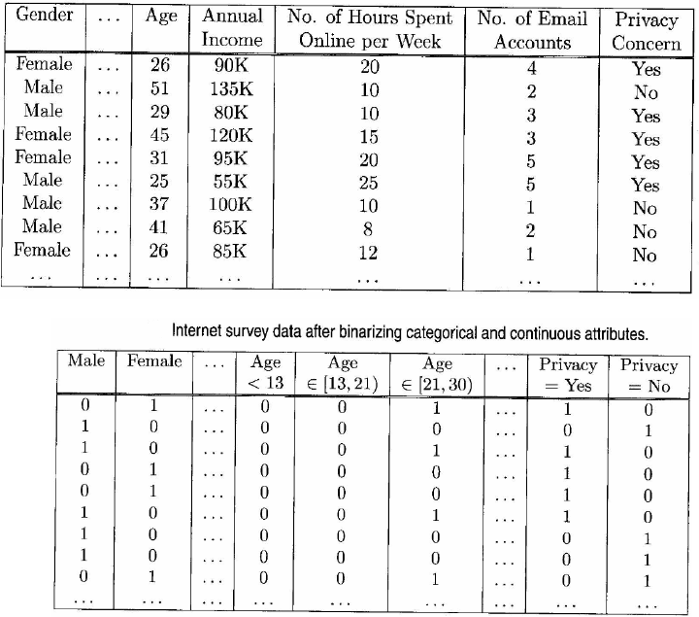
No solo transacciones

Slide 24
Suponga que un supermarket le ha encomendado realizar analisis de asociacion sobre sus registros de ventas. Dentro de la data se encuentra tanto las transacciones de venta, como la linea a la cual pertenece cada producto, estableciendo una jerarquia.
Que significaria realizar analisis de asociacion multinivel?
Como lo llevaria a cabo?
Que conocimiento se obtendria?

Slide 25
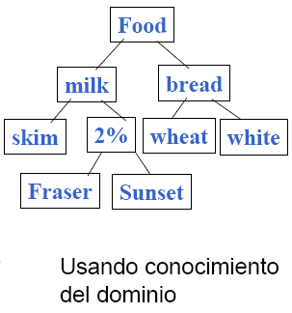
Reglas de asociación Múltiple-
Nivel
Ítems por lo general forman una jerarquía
Ítems de niveles bajos tienen menos soporte
Reglas obtenidas de los conjuntos de ítems a apropiados niveles pueden ser útiles
Se puede explorar minería compartida multinivel

Slide 26
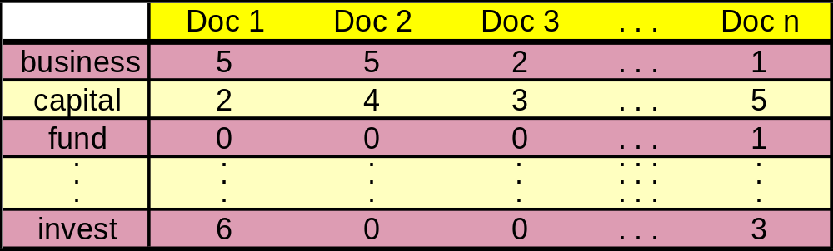
Asociaciones en Mineria de texto
Asociacion de documentos
  Encontrar asociaciones basadas en contenido entre documentos en una coleccion.
  Documentos corresponden a items y palabra corresponden a transacciones.
  Frequent itemsets son grupos de documentos en los cuales muchas palabras ocurren en comun
Associaciones de terminos
  Encontrar asosciaciones entre palabras, basada en sus ocurrencias en documentos. Similar al anterior, pero invertir la tabla (palabras son items, y documentos son transacciones)

Slide 27
Asociaciones en Web Usage Mining
Association Rules en transacciones web
Descubrir afinidades entre conjuntos de referencias de paginas web atraves de sesiones de usuario
Ejemplos
  60% de clients que acceden /products/, Tambien acceden a /products/software/webminer.htm
  30% de clientes que acceden a /special-offer.html, colocaron una orden en linea en /products/software/
Aplicaciones
  Usar reglas para server contenido personalizado y dinamico a los usuarios.
  Optimizar archivos que son mas probables a ser accedidos.
  Determinar la major forma de estructurar el sitio web (optimizacion)
  Ads dirigidos para incremento de ventas cruzadas.

Slide 28
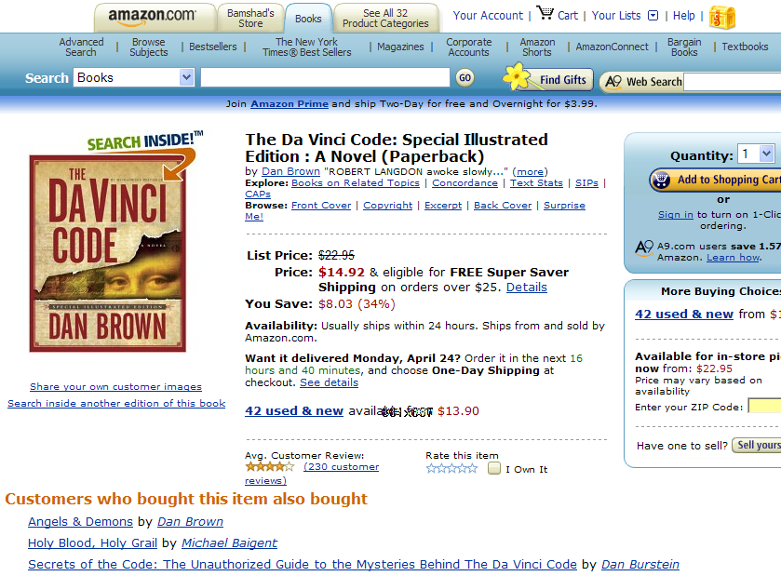
Asociaciones en Sistemas Recomendadores

Slide 29
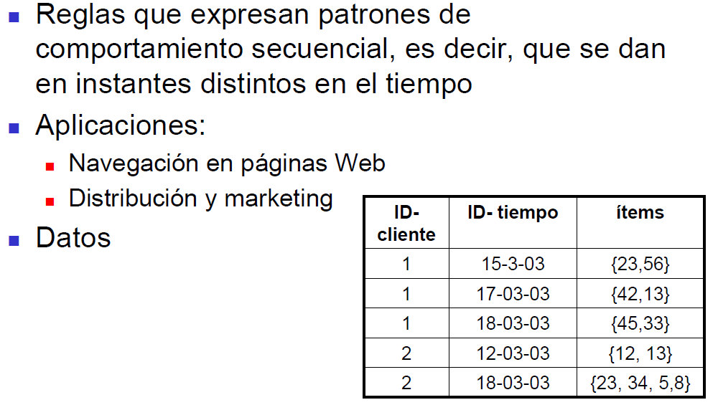
Reglas de asociación secuenciales

Slide 30
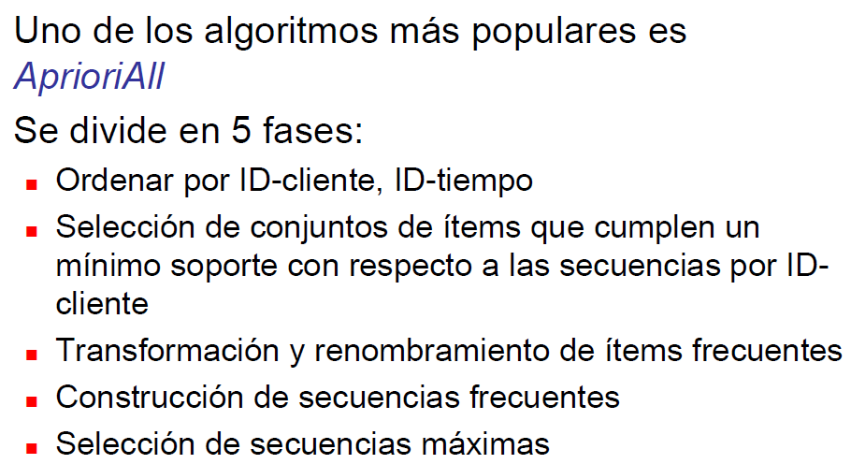
Reglas de asociación Secuenciales(2)

Slide 31
